Slide 1

Rilevazioni Nazionali
Grado 8
Inglese Reading 2024-2025

Slide 2
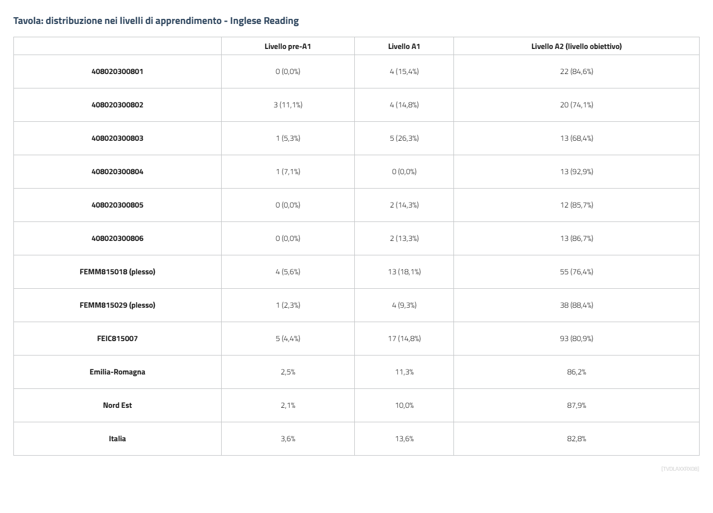

Rilevazioni Nazionali - Grado 8 - Inglese Reading 2024-2025

Slide 3
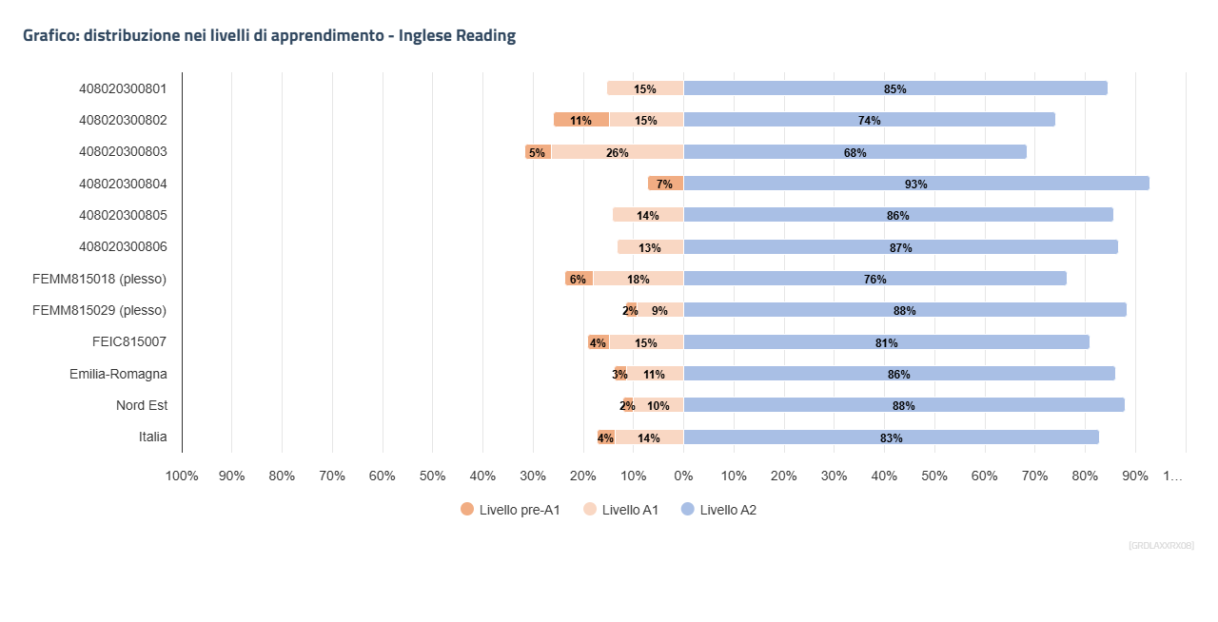
Rilevazioni Nazionali - Grado 8 - Inglese Reading 2024-2025

Slide 4
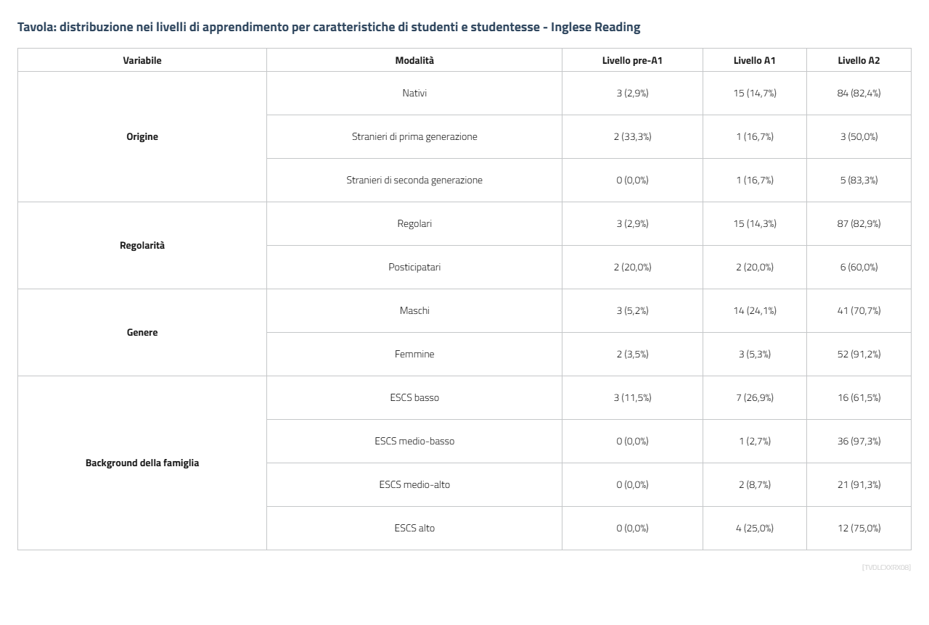
Rilevazioni Nazionali - Grado 8 - Inglese Reading 2024-2025

Slide 5
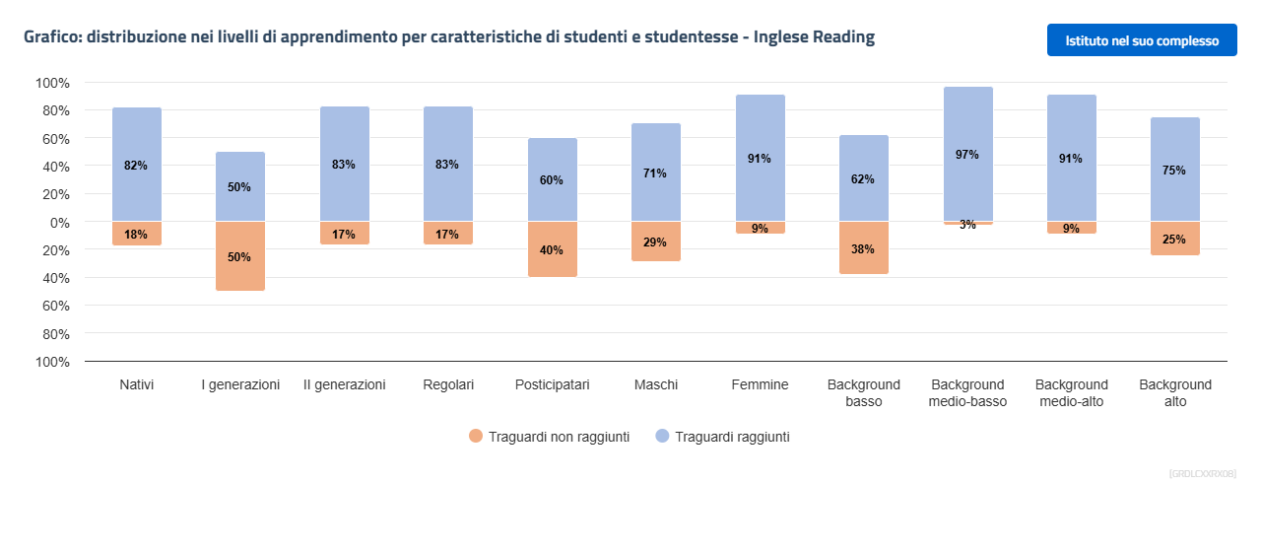
Rilevazioni Nazionali - Grado 8 - Inglese Reading 2024-2025

Slide 6
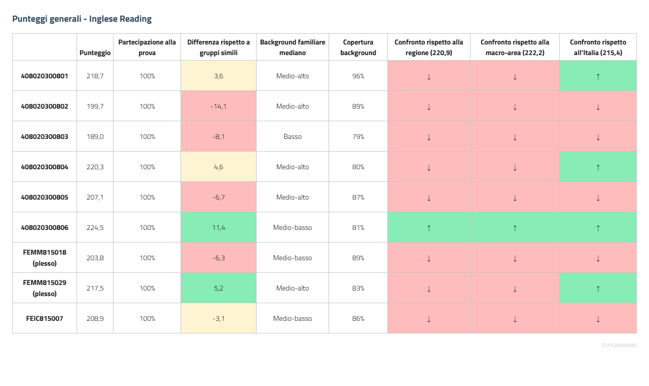
Rilevazioni Nazionali - Grado 8 - Inglese Reading 2024-2025

Slide 7
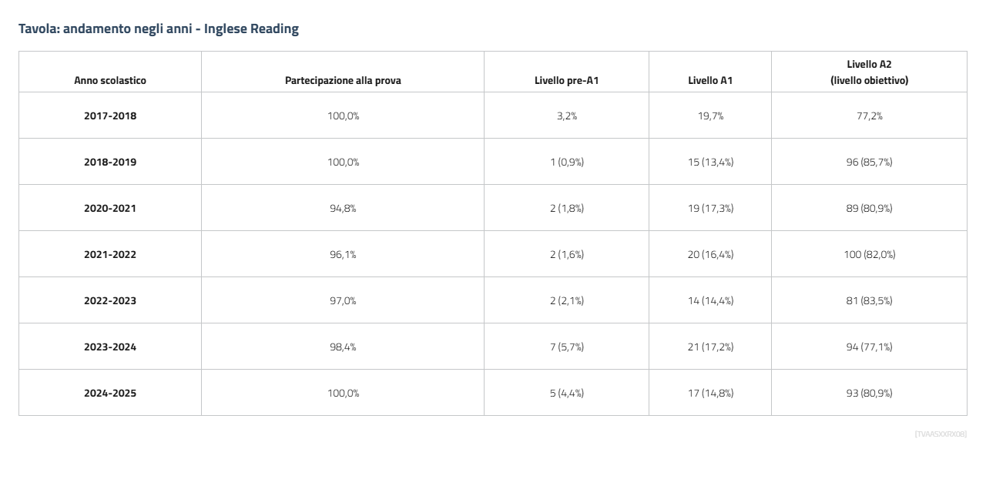
Rilevazioni Nazionali - Grado 8 - Inglese Reading 2024-2025

Slide 8
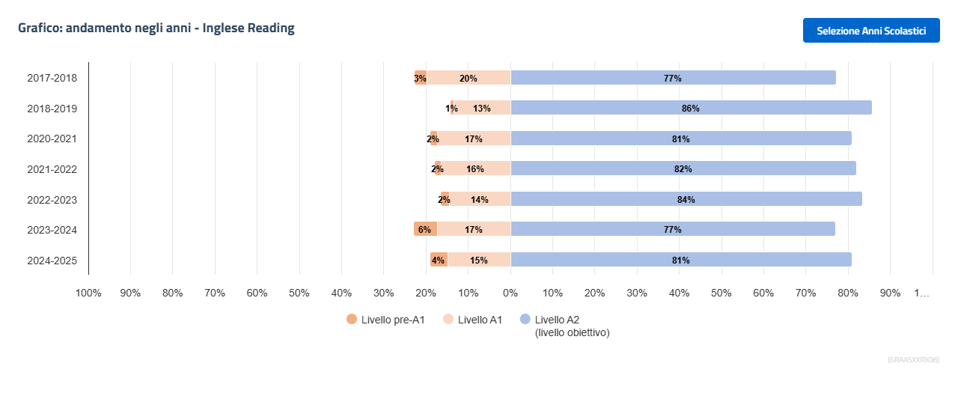
Rilevazioni Nazionali - Grado 8 - Inglese Reading 2024-2025

